Slide 1
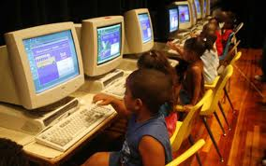

מדעי המחשב בקהילה
- שיעור עצמאי -
Notes:
מוטיבציה
בשיעור זה נלמד את הילדים על מבני הנתונים: מערך, תור, מחסנית ועץ בינארי.
זהו בעינינו נושא חשוב ביותר מהסיבות הבאות:
ניתן ללמידה על ידי ילדים
מפתח את החשיבה ואת ההבנה כיצד המחשב שלנו עובד
נושא חשוב ובסיסי במדעי המחשב
במערך זה, ראשית נחדד בפני הילדים את העובדה שהמחשב שלנו צריך לשמור הרבה מאוד מידע, ולאחר מכן נסביר שהמידע הזה נשמר במבני נתונים מיוחדים. ננסה להדגיש בפני הילדים מהם ההבדלים בין מבני הנתונים השונים, ומהם היתרונות/ חסרונות שלהם. במערך שיעור זה נשלב בין סוגים שונים של פעילויות בנושא: משחקי מחשב, דפי עבודה, פעילויות בסקרץ' ועוד, וזאת מתוך הניסיון שלנו שהילדים אוהבים גיוון בפעילויות (ולא רק הרצאה פרונטלית).

Slide 2
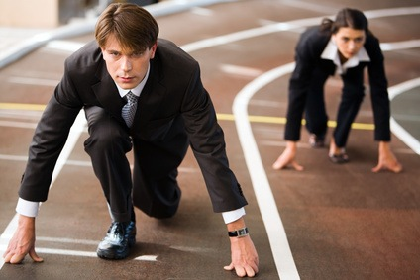
מה נעשה היום?
נדבר על מבני נתונים
נסביר מהם מבני נתונים ולמה צריך אותם
ניתן דוגמאות למבני נתונים נפוצים
נעשה פעילות נחמדה שקשורה למבני נתונים

Slide 3
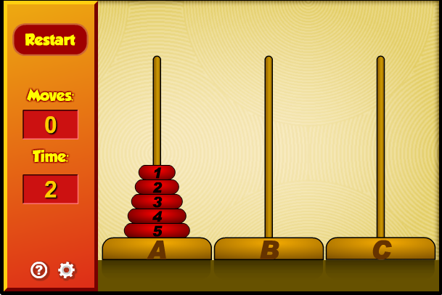
מגדלי האנוי

Slide 4
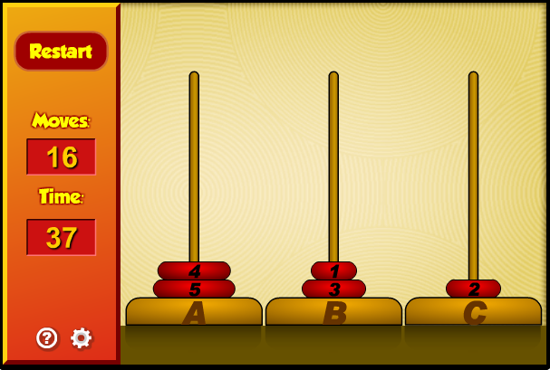
מגדלי האנוי
ישנן 5 דיסקיות על מוט A. אנו צריכים להעביר את כולן למוט C.
ניתן להניח כל דיסקית רק על גבי דיסקית שגדולה ממנה.
(מצב אפשרי, לדוגמה)

Slide 5

שנתחיל לשחק?
http://www.novelgames.com/en/spgames/tower/

Slide 6
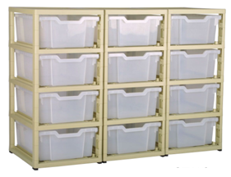
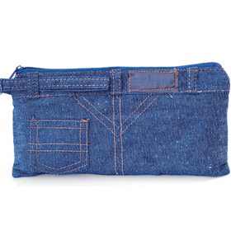
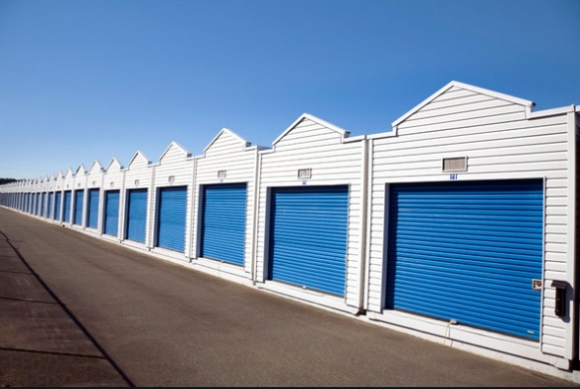
מה זה מבני נתונים?
במדעי המחשב, מבנה נתונים הוא דרך לאיחסון נתונים במחשב. במגדלי האנוי, לדוגמה, היינו צריכים לאחסן 5 דיסקיות ו3 מוטות.

Slide 7
למה צריך מבני נתונים?
ראינו שמבנה נתונים הוא דרך לאיחסון נתונים במחשב.
האם תוכלו לחשוב על נתונים שהמחשב שלנו שומר?
Notes:
נושא לדיון: אנו מאמינים שהילדים ידעו לענות על השאלה הנ"ל די בקלות, והעובדה שהם יענו תשובות רבות ומגוונות תדגיש את חשיבות הנושא ואת הצורך במבני נתונים מיוחדים לשמירת מידעים שונים.

Slide 8
דוגמאות בסיסיות למידע שהמחשב מאחסן
מסמכים
תמונות
הגדרות
ועוד המון דברים נוספים!

Slide 9
למה מבני נתונים?
השימוש במבני נתונים נועד לאחסון של מידע במחשב בצורה יעילה:
- אחסון כמות גדולה של מידע
- הכנסת מידע למבנה בזמן מהיר
- שליפת מידע מהמבנה בזמן מהיר
- מחיקת מידע מהמבנה בזמן מהיר
עכשיו נראה לכם מספר דוגמאות למבני נתונים שונים

Slide 10
מבנה הנתונים הראשון מערך
נניח שאנחנו רוצים ליצור תוכנית ששומרת את הציונים של 20 תלמידים ומחשבת ממוצע אחד של כולם.
איך נעשה את זה?

Slide 11

מבנה הנתונים הראשון: מערך
נניח שאנחנו רוצים ליצור תוכנית ששומרת את הציונים של 20 תלמידים ומחשבת ממוצע אחד של כולם.
פיתרון מספר 1
אפשר לשבת ולהגדיר 20 משתנים חדשים כל פעם (כמו בסקראץ').
מה הבעיה עם זה?
הבעיה - נצטרך לבחור 20 פעם "צור משתנה" ולבחור לכל אחד שם שונה. זה יקח הרבה זמן ובנוסף גם יהיה מסורבל ומבולגן כי יהיו לנו 20 משתנים פזורים על המסך. בנוסף, מה אם כמות התלמידים תגדל ל- 100?
Notes:
נושא לדיון: נדון עם הילדים האם הפתרון הנ"ל מספיק טוב, וננסה לגרום להם להבין שזהו פתרון בעייתי מבחינות שונות:
זמן
סרבול
לא ריאלי עבור כמות גדולה של תלמידים
לא יעיל מבחינת זיכרון

Slide 12
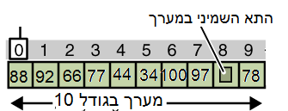
מערך
היה עדיף אם היינו יכולים להגדיר מבנה נתונים אחד גדול שמכיל בתוכו מקום ל20 מספרים (הציונים של התלמידים).
מבנה שמכיל מספר קבוע של משתנים, נקרא מערך.
לדוגמה: מערך בגודל 10 (שמכיל ציונים של 10 תלמידים).

Slide 13
מערך
נחזור לדוגמת התלמידים והממוצע.
נניח שאני מגדיר מערך שיכול להכיל בתוכו מקום ל-20 ציונים וקורא למבנה הזה Students.
כעת אני אוכל לשמור 20 ציונים של 20 תלמידים בצורה הבאה:
Students[1] => הערך במקום הראשון של המערך
Students[20]=> הערך במקום ה20 של המערך

Slide 14
מערך
שאלת מחשבה
מה יקרה אם המערך שלנו בגודל 20 וכתבנו:
Students[30]=“Hello”.
Notes:
נושא לדיון: נדבר על Buffer Overflow:
במחשבים, גלישת חוצץ (Buffer Overflow) היא שגיאת תכנות, שמתבטאת בכך שתוכנית מחשב כותבת לאזור בזיכרון המחשב (החוצץ) יותר מידע מאשר אותו אזור מסוגל להכיל. כתוצאה מכך "גולש" חלק מהמידע אל מחוץ לגבולות החוצץ, ומשנה נתונים שלא היו אמורים להשתנות. המידע שנמחק הוא לעתים קרובות הכרחי להמשך ריצתה התקינה של התוכנית, ובשל כך גלישת חוצץ עלולה לגרום לתוכנית להחזיר תוצאות לא נכונות, לקרוס לחלוטין, או אף לאפשר הרצה של "קוד זדוני" הגורם לתוכנית לפעול באופן שלא תוכנן מראש. בשל כך, גלישות חוצץ מהוות בסיס לפרצות אבטחה רבות. ברוב המקרים, גלישת חוצץ תגרום לפחות לקריסה של התוכנית המשתמשת בחוצץ.

Slide 15
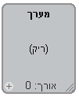
מערכים סקרץ'
כעת נלמד כיצד ליצור מערכים בסקרץ' וכיצד להשתמש בהם.
בלשונית משתנים, נבחר ב"צור רשימה". נקרא לרשימה זו "מערך".
כעת סיימנו ליצור מערך ריק

Slide 16



פעולות על מערכים סקרץ'
ניתן להוסיף פריטים למערך
ניתן למחוק פריטים מהמערך
ניתן להחליף פריט במערך עם פריט אחר
ניתן לקבל את מספר הפריטים במערך
ועוד...

Slide 17
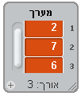
פעילות!
צור מערך בסקרץ' בגודל 10.
מלא את המערך במספרים אקראיים מ-1 ועד 100.
חשב כמה מספרים זוגיים קיימים במערך שיצרת.
אם, לדוגמא, זהו המערך שלנו:
אז נחזיר 2, כי במערך הזה יש שלושה מספרים, ורק שניים מהם זוגיים.
Notes:
הערה: מאחר ומערך השיעור מועבר ברובו בכיתה (ולא בחדר המחשבים), ניתן לדלג בשלב זה על פעילויות הסקרץ' ולהעביר אותן בשיעור הבא (כך אנו עשינו כשהעברנו את מערך השיעור).

Slide 18
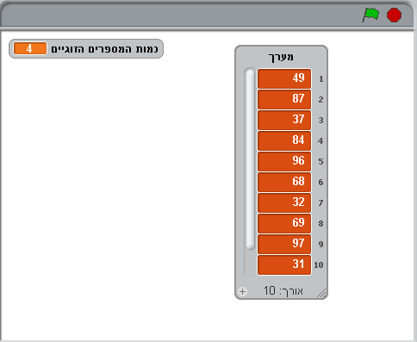
כך הפרויקט שלכם צריך להראות בסוף

Slide 19
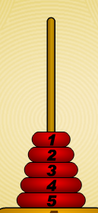
מבנה נתונים בעל תכונה מסוימת
לפעמים אנו כותבים תוכנית מחשב שנדרשת למבנה נתונים בעל תכונות מסוימות.
לדוגמה אם היינו רוצים לשמור את הדיסקיות על המוט במגדלי האנוי היה מאוד עוזר לנו אם המוט היה בעל התכונות הבאות:
אפשר לשים עליו דיסקית (חוקית, שקטנה מהדיסקית האחרונה על המוט).
בכל שליפה היה אפשר להוציא מהמוט רק את הדיסקית האחרונה.

Slide 20
מבנה נתונים בעל תכונה מסוימת
מבנה נתונים שהאיבר האחרון שנכנס אליו הוא האיבר הראשון שיוצא קוראים מבנה שעובד בשיטת LIFO. המשמעות של ראשי התיבות באנגלית הם: Last in first out. כלומר האיבר האחרון שנכנס למבנה – הוא יהיה הראשון לצאת.
מבנה נתונים שעובד בצורת FIFO– First in first out, הוא מבנה נתונים שעובד בצורה בה האיבר הראשון שנכנס, הוא יהיה הראשון לצאת.
בשקפים הבאים נראה שתי דוגמאות למבני נתונים שעובדים בשיטות אלו שנקראים: "מחסנית" ו"תור".

Slide 21
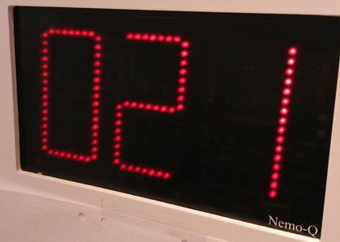
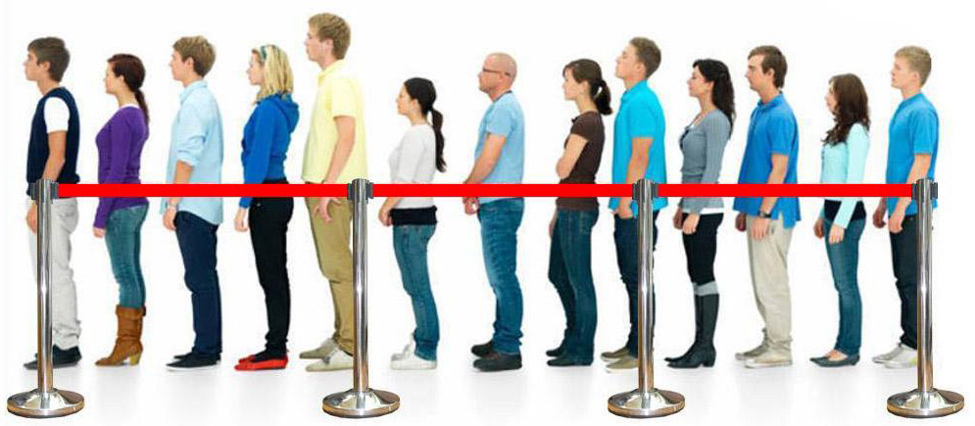
מבנה נתונים - תור
נניח שאנחנו רוצים ליצור תוכנית שעוזרת לנהל סניף של קופת חולים. בקופת החולים אנשים באים לקבל שירות מרופא. כל אדם שמגיע לקופת חולים לוקח מספר, ואז מחכה על ספסל עד שמגיע תורו. כשמגיע תורו הוא נכנס לרופא והתור מתקדם.
אנחנו רוצים לעשות תוכנית שמנהלת את האנשים בקופת חולים, כלומר מוסיפה לסוף התור כל חולה חדש שנכנס, כל פעם שהרופא מסיים היא מודיעה מי החולה שהתור שלו הגיע, וכשהוא נכנס - מקדמת את התור.

Slide 22
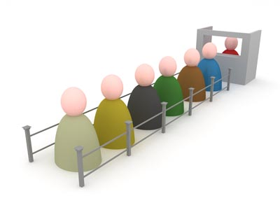

מבנה נתונים - תור
נשים לב שמה שחשוב לנו זה בעצם 3 פעולות:
הכנסת בן אדם חדש לתור.
בדיקה מי כרגע הראשון בתור.
קידום התור באחד (הוצאת האדם הראשון מהתור).
נשים לב שבתור שלנו לא חייבת להיות פעולה של הוצאת בן אדם מאמצע התור. אנחנו מניחים שכל בן אדם יצא מהתור רק לאחר שיגיע תורו (כלומר לאחר שיתקדם לראש התור)

Slide 23
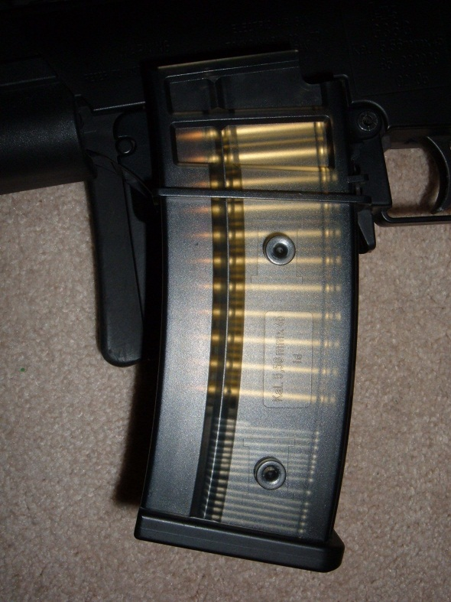
מבנה הנתונים - מחסנית

Slide 24
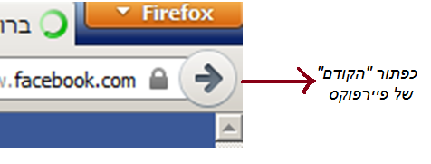
יצירת כפתור "הקודם"
נניח שאנחנו רוצים ליצור דפדפן (כמו כרום או פיירפוקס). כחלק מיצירת הדפדפן אנחנו צריכים ליצור כפתור "הקודם".
כל פעם שנלחץ על הכפתור הזה הדפדפן שלנו ילך לדף הקודם שהיינו בו (לפני שנכנסו לדף שאנחנו נמצאים בו עכשיו).

Slide 25
יצירת כפתור "הקודם"
כולם הבינו מה עושה הכפתור "הקודם"? בוא נעשה דוגמה!
נניח שהתחלנו את הגלישה בגוגל, אחר כך גלשנו לפייסבוק, אחר כך ליוטוב, ואחר כך לYNET.
אם נלחץ כעת על לחצן "הקודם" נגיע ליוטוב (האתר הקודם שהיינו בו).
מה יקרה אם נלחץ לאחר מכן על "הקודם"?
מה יקרה אם נלחץ שוב על "הקודם"?

Slide 26
יצירת כפתור "הקודם"
במציאות כפתור "הקודם" יכול לחזור לכל כתובת שהיינו בה בעבר (לא רק האחרונה). בנוסף יש כפתור "הבא" שיכול לקדם אותנו קדימה.
בדוגמה שלנו, אנחנו מסתכלים רק על כפתור "הקודם" פשוט – כזה שיכול ללכת רק לכתובת האחרונה (בלי התייחסות לכפתורים אחרים בדפדפן).

Slide 27
אנחנו צריכים לשמור את רשימת הכתובות שביקרנו בהם במבנה נתונים
לא!
האם תור יהיה בחירה טובה?
תור נותן לנו את האתר הראשון שנשמר ואילו אנחנו צריכים להוציא את האתר האחרון שנשמר.

Slide 28
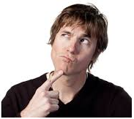
אז במה כן נשתמש?

Slide 29
נשתמש במבנה מסוג מחסנית
מבנה זה שומר (כמו במחסנית אמיתית) את הפריטים בו לפי סדר הגעתם כשהפריט האחרון שהגיע יהיה הראשון לצאת.
במקרה של כפתור "הקודם" בדפדפן שלנו, המחסנית תשלוף לנו בכל לחיצה את השם של האתר האחרון אליו נכנסו.

Slide 30
המוט של מגדלי האנוי הוא בעצם מבנה נתונים מסוג מחסנית
כל דיסקית תיכנס הכי עמוק שאפשר על גבי המוט. כשאנחנו מוציאים דיסקית אנחנו מוציאים את הדיסקית הכי עליונה (כלומר זאת שנכנסה אחרונה).

Slide 31
כעת ניתן לעשות את דפי עבודה 1-3

Slide 32
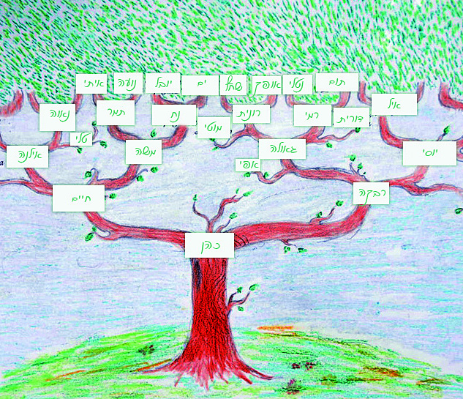
מבנה נתונים – עץ בינארי
נניח ובמסגרת עבודת השורשים, המורה ביקשה מאיתנו להכין אילן יוחסין. העץ שנבנה יראה בערך כך (תלוי כמה גדולה המשפחה שלכם):
Notes:
בחלק זה של השיעור נתמקד בעצים בינאריים. הנושא הזה מעט יותר מורכב מהנושאים הקודמים, ולכן הבאנו אותו רק בשלב זה. אנו ממליצים לסיים כאן את השיעור הראשון בנושא מבני נתונים ולהתחיל את השיעור הבא עם הנושא הזה.

Slide 33
מבנה נתונים – עץ בינארי
ניתן לראות שבראש משפחת כהן נמצאים רבקה וחיים.
לחיים שני ילדים- משה ואילנה
לרבקה שלושה ילדים- יוסי גאולה ואפי.
וכך הלאה...

Slide 34
מבנה נתונים – עץ בינארי
נסתכל כעת על העץ בצורה הפוכה:
לעץ יש שורש,
לשורש שני ילדים,
לכל אחד מהילדים ילדים משלו,
וכך הלאה...

Slide 35
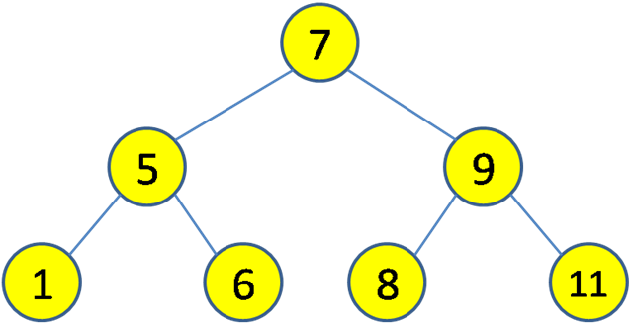
מבנה נתונים – עץ בינארי
במדעי המחשב, עץ הוא מבנה נתונים אשר מדמה היררכיה של עץ – לעץ יש שורש ותתי עצים של ילדים.
עץ בינארי הוא עץ שבו לכל צומת יש 2 ילדים לכל היותר.
שורש העץ

Slide 36
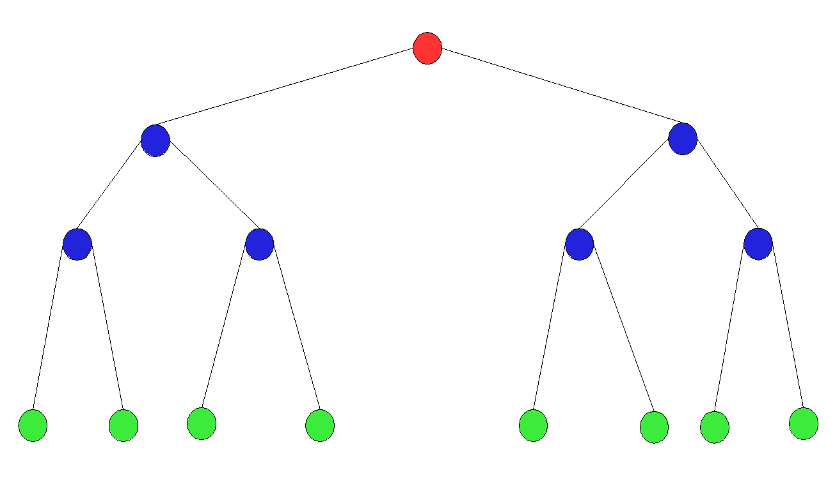
עץ בינארי - רמות
בעץ בינארי קיים המושג "רמה":
רמה 0
רמה 1
רמה 2
רמה 3

Slide 37
עץ בינארי - רמות
רמה 0
רמה 1
רמה 2
רמה 3
ברמה 0 יש 1 צמתים
ברמה 1 יש 2 צמתים
ברמה 2 יש 4 צמתים
ברמה 3 יש 8 צמתים
כמה צמתים יהיו ברמה 4?
2⁰
2¹
2²
2³

Slide 38
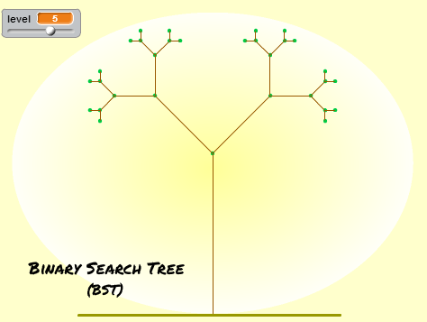
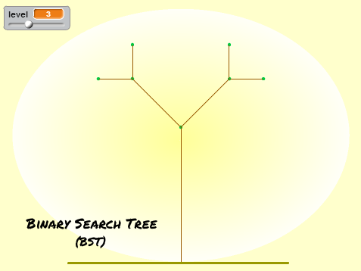
עץ בינארי בסקרץ'
ניתן ליצור ולהשתמש בעץ בינארי בשפת סקרץ,
אך זוהי אינה משימה פשוטה!
נסתכל בפרויקט מוכן, שבו אנו בוחרים את הרמה הגבוהה ביותר של העץ ומקבלים עץ כמבוקש:
http://scratch.mit.edu/projects/13100004/#editor

Slide 39
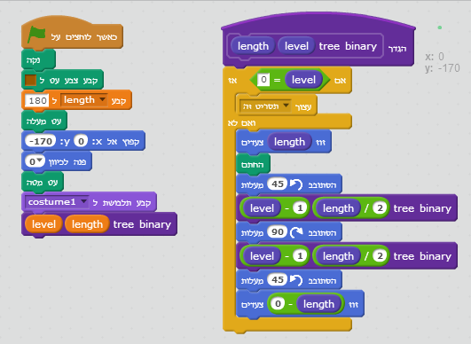
עץ בינארי בסקרץ'
הנה התסריט ליצירת העץ. פשוט, לא?
Notes:
כמובן שאיננו מצפים מהתלמידים להבין את הקוד (יש בו רקורסיה!). המטרה היא לתת לילדים השראה לכמות העצומה של הדברים שניתן לעשות בעזרת תכנות.

Slide 40
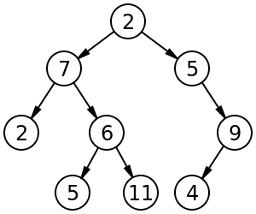
עץ בינארי – תת עץ
בעץ בינארי קיים המושג "תת עץ":
תת עץ הוא כל עץ שניתן ליצור מצומת כלשהו של העץ המקורי, הכולל את הצומת עצמו ואת כל הצאצאים שלו (ילדיו, נכדיו וכו')
זהו למשל תת עץ של העץ המקורי. השורש של תת העץ הזה הוא הצומת 7.

Slide 41
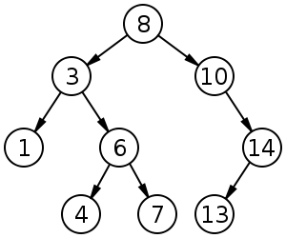
למה כל זה טוב ???
דוגמא חשובה – עץ חיפוש
במדעי המחשב עץ חיפוש הוא מבנה נתונים ממוין המאפשר הכנסה, הוצאה וחיפוש מהירים.

Slide 42
עץ חיפוש בינארי
הכלל הוא כזה: כל צומת חייב להיות גדול מהבן השמאלי שלו ומכל צאצאיו, וקטן מהבן הימני שלו ומכל צאציו.
למשל השורש, שהוא 8, גדול מהבן השמאלי שלו – 3 ומכל ילדיו (הצמתים 1,3,6,4,7), וקטן מהבן הימני שלו – 10 ומכל ילדיו (10,14,13)

Slide 43
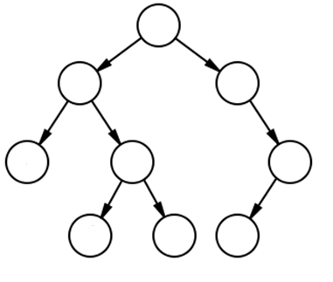
עץ חיפוש בינארי
עכשיו תורכם- נסו למלא את הצמתים הריקים במספרים שימלאו את הכלל: כל צומת גדול מבנו השמאלי וקטן מבנו הימני
12
6
14

Slide 44
שאלה למחשבה
האם ניתן למלא את העץ הבא לפי הכלל שהגדרנו?
12
14
6

Slide 45
טיול בעץ
בעזרת אלגוריתם נכון, ניתן לטייל על העץ וכך למעשה לסרוק את כל הצמתים שלו. הטיול יתחיל תמיד משורש העץ.
דוגמאות לטיול על העץ: מתחילים בצומת 8, משם פונים ימינה לצומת 10, משם לצומת 14 ומסיימים את הטיול בצומת 13.

Slide 46
כעת ניתן לעשות את דף עבודה 4

